Slide 1

Прикарпатський національний університет ім. Василя Стефаника
ІНФЛЯЦІЯ В УКРАЇНІ
Огляд інфляції (січень 2020 року)
Виконали: ст. гр. КН-3
АНДРУХ ІГОР
БОГАК АННА
РЕБЕГА МАР’ЯН
ЮРЦЬ ТАРАС
Івано-Франківськ
2020

Slide 2
Огляд інфляції
Головне
Продовжилося зниження інфляційного тиску, що випереджало прогнозні показники. Одним з основних чинників такого зниження залишалася динаміка обмінного курсу гривні до іноземних валют, що відобразилася як на цінах споживчого ринку, так і в цілому на показниках всього реального сектору економіки.
Як результат у січні споживча інфляція у річному розрахунку уповільнилася до 3,2%, що є суттєво нижчим цільового діапазону НБУ – 5% +/- 1 в.п.
Ціни у промисловості за підсумком січня у річному розрахунку знизилися на 5,9% («мінус» 7,4% у грудні 2019 року), у розрахунку до попереднього місяця ціни, вперше за останні п'ять місяців, зросли (на 2,5%).
Ціни у будівництві у грудні 2019 року у річному розрахунку уповільнилися до 0,7% (з 0,9% у листопаді 2019 року).
Ціни на житло, навпаки, упродовж 2019 року активно зростали, що стало віддзеркаленням зростання активності українців на ринку нерухомості на тлі суттєвих ревальваційних процесів, що «здешевили» житлову нерухомість.

Slide 3






Огляд інфляції
Ключові фактори
Стримуючі:
Тривале
зміцнення
гривні
Жорсткі
монетарні
умови
Насичення
продовольчого
ринку
Інфляційні:
Подорожчання енергоносіїв на внутрішньому ринку
Високі фінансово-трудові витрати
Зростання споживчого та інвестиційного попиту
Очікування:
Відносна стабільність обмінного курсу гривні, монетарні умови достатні для стримування інфляції та насиченість внутрішнього ринку зумовлюватимуть низькі показники інфляції щонайменше в першій половині 2020 року. Загалом за рік показники інфляції будуть ймовірно нижчими порівняно з жовтневим прогнозом.

Slide 4
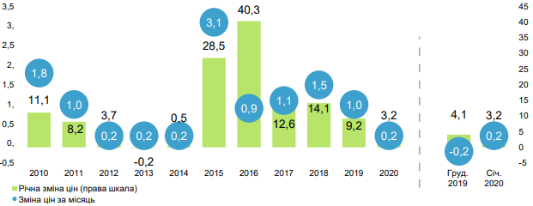
Огляд інфляції. ІСЦ: нижче цільового діапазону
Головне
У січні 2020 року споживча інфляція становила 0,2% (у річному розрахунку уповільнилася до 3,2% та у підсумку опинилася нижче цільового діапазону НБУ – 5% +/- 1 в.п.). Таке значення січневого показника є найнижчим починаючи з 2015 року.
Зміни цін на споживчому ринку у січні 2010 – 2020 років, %

Slide 5
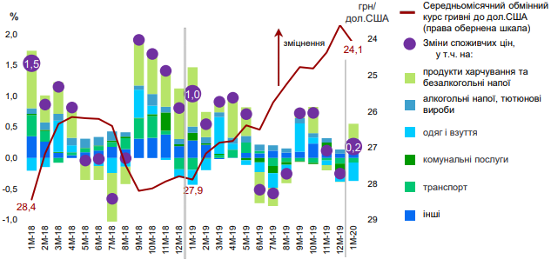
Огляд інфляції. ІСЦ: нижче цільового діапазону
Ключові стримуючі фактори
Основними стримуючими факторами були: лаговий вплив на ціни від тривалого зміцнення гривні, достатність пропозиції на внутрішньому ринку, відновлення зниження цін на паливо (нафту) на світовому ринку. Крім того, знижувало ціновий тиск сезонне здешевлення одягу і взуття у період розпродажу.
Зміни споживчих цін за основними розділами товарів/послуг та курсу гривні до долара США у 2018 – січні 2020 року

Slide 6
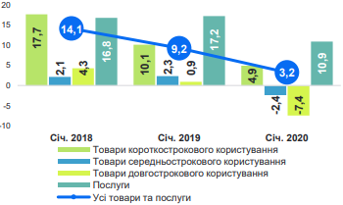
Огляд інфляції. ІСЦ: ключові сегменти
Ключові висновки
Майже за всіма товарами інфляція стрімко уповільнювалася, в той час як темпи зростання послуг все ще залишалися високими. Найбільший внесок у зниження річної споживчої інфляції мали: уповільнення зростання цін на продукти харчування та безалкогольні напої з 4,8% у грудні 2019 року до 3,1% у січні, зважаючи на їх значну вагу у споживчому наборі (44,7%); здешевлення одягу і взуття, що додатково було посилено сезонністю (період розпродажу) на тлі зміцнення гривні у попередні місяці; зниження цін на комунальні послуги (відчувався ефект від попереднього зниження цін на природний газ) та транспорт; здешевлення переважно імпортних товарів (відобразилося на зниженні цін на предмети домашнього вжитку, аудіотехніку, фотоапаратуру, обладнання для обробки інформації та ін.).
Зміни цін по 4 групах, % у річному розрахунку
Віддзеркаленням впливу курсового чинника було:
зниження цін на товари середньота довгострокового користування (через високу частку імпорту);
уповільнення цін на товари короткострокового користування (левову частку яких складають продукти харчування) та на послуги.
Більше уповільнення цін на послуги стримувалося стійким споживчим попитом і збільшенням витрат, зокрема на оплату праці.

Slide 7
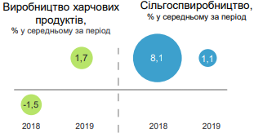
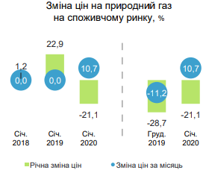
Огляд інфляції. Споживчі ціни: різноспрямовані тенденції
Різноспрямовані тенденції на внутрішньому ринку – насичення ринку і уповільнення зростання цін на продовольство та відновлення зростання цін на газ
Насичення сегментів продовольчого ринку
Відновлення зростання цін на газ для населення
Рівень пропозиції продуктів харчування є сприятливим для подальшого уповільнення зростання цін на продовольчому ринку.

Slide 8


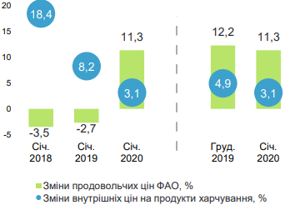
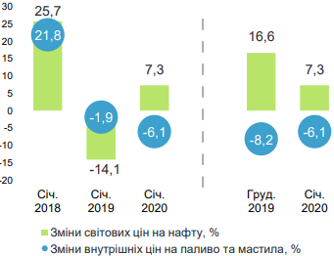
Огляд інфляції. Споживчі ціни: різноспрямовані тенденції
Різноспрямовані тенденції на світовому ринку – зростання цін на продовольство та зниження цін на енергоносії
Зростання світових цін на продовольство може посилити тиск на внутрішній ринок (за оцінками ФАО ціни продовжують зростати четвертий місяць поспіль).
Водночас зниження цін на енергоносії на світовому ринку (насамперед на нафту (упродовж січня – «мінус»3,4%, у річному розрахунку ціни уповільнилися до 7,3% з 16,6% у грудні 2019 року) та на природний газ («мінус»21,4% за січень та у 2 рази у річному розрахунку)) частково вже сприяло і має ще сприяти зниженню тиску на внутрішні ціни.
Зміни цін на внутрішньому та світовому ринках, % у річному розрахунку
Продовольство
Нафта та нафтопродукти

Slide 9
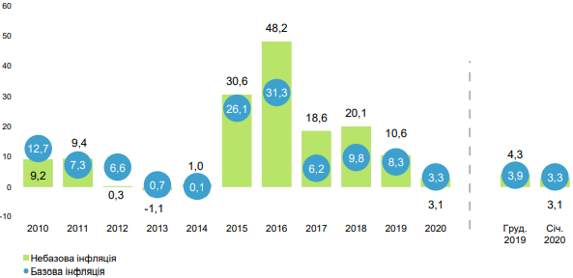
Огляд інфляції. Споживчі ціни: базова і небазова інфляція
Ключові висновки
У січні завдяки впливу тривалого укріплення гривні продовжилося уповільнення як базової, так і небазової компоненти інфляції у річному вимірі.
У розрахунку до попереднього місяця інфляція була обумовлена її небазовою складовою, яка становила 0,8% (внесок у зміну ІСЦ – 0,3 в.п.). Основними факторами цього були: сезоне подорожчання продуктів харчування, які є сировинною продукцією або з низьким ступенем переробки (за розрахунками Мінекономіки на 1%, внесок, з огляду на їх суттєву вагу, становив 0,2 в.п.) та підвищення вартості природного газу для потреб населення (на 10,7%, внесок – 0,1 в.п.).
Базова і небазова інфляція у січні 2010 – 2020 років, % у річному розрахунку

Slide 10
Дякуємо за увагу
Виконали: студенти групи КН-3
Андрух Ігор
Богак Анна
Ребега Мар’ян
Юрць Тарас
Івано-Франківськ
2020

